Slide 1
国际跳棋项目说明
1950072 郑柯凡

Slide 2
目
录
——CONTENTS ——
01
项目思路
02
代码实现
03
最终排名
04
反思与不足

Slide 3
01
项目思路

Slide 4
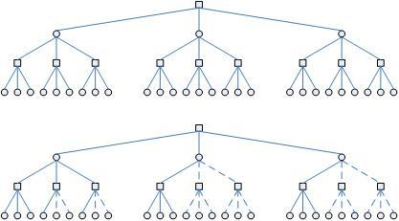
项目思路
先运用递归的方法模拟对局，我走一步之后，对面走一步，穷举出一步之后的所有可能情况。当递归到达一定层数时，停止递归并计算当前局面的价值，用估值函数得出一个直观的分数，在递归返回的过程中，将分数向上传递，直到最初的这一步。对当前所有能走的走法全部评估之后，选择分数最大的一个走子，这一步就是计算出来的对自己最有利的走法。

Slide 5
02
代码实现

Slide 6
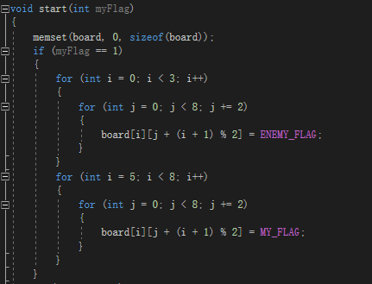
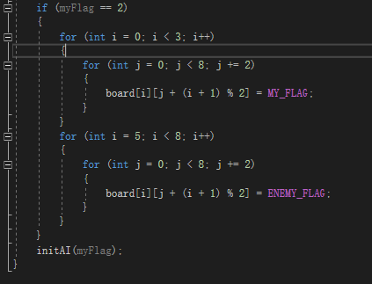
代码实现
棋盘模块→下棋模块 →（对面走子）→ 执行模块 → 下棋模块（……) → 分出胜负
↓ ↑
（自己走子）→ 算法模块 → 得到走法
棋盘模块

Slide 7
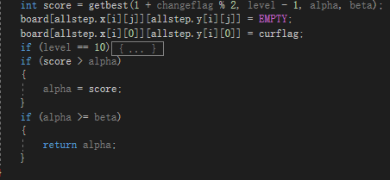
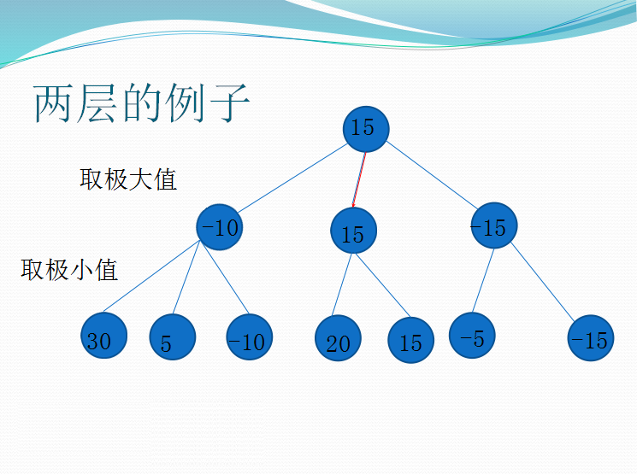
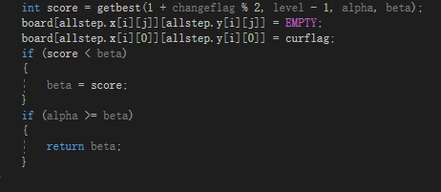
算法模块
深度优先搜索实现的极大极小搜索

Slide 8
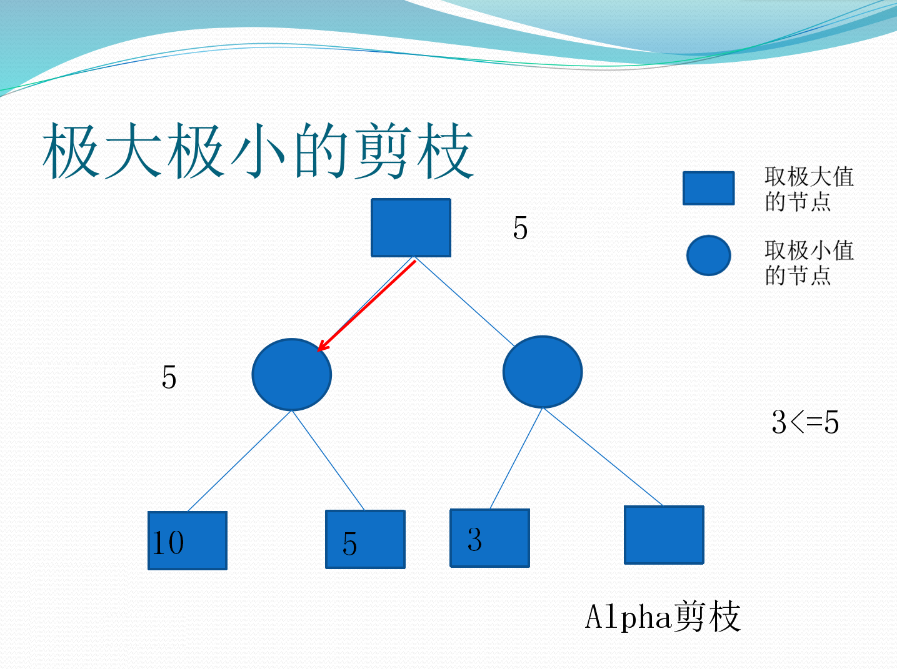
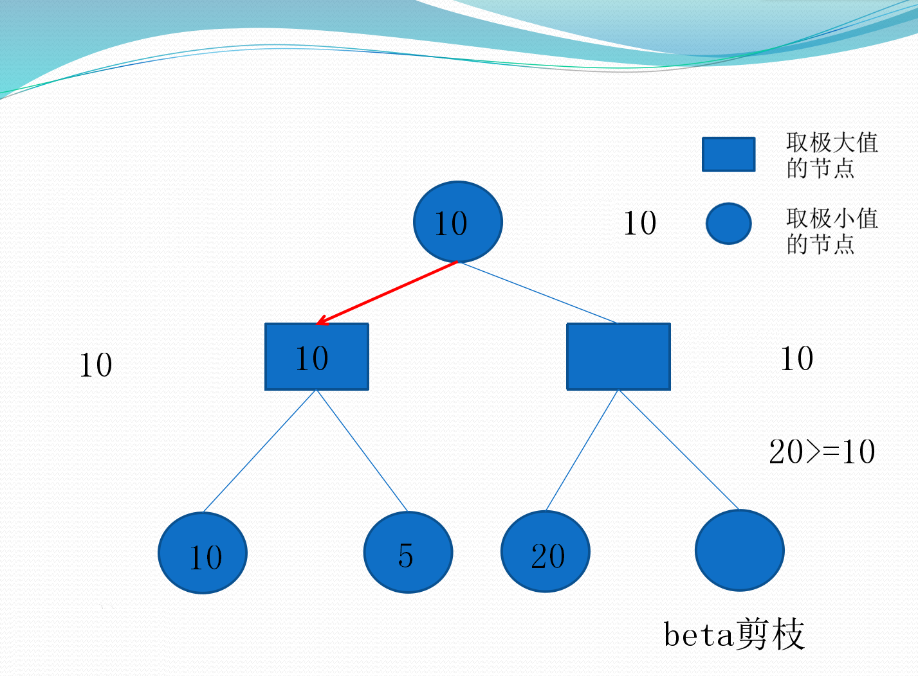
alpha-beta剪枝

Slide 9

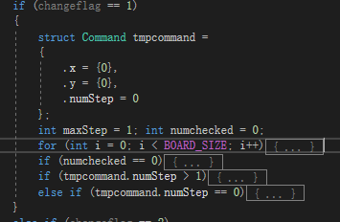
伪代码（以我为例）：
如果我走子
{
判断能不能跳；
如果（能跳）
{
跳；
轮到对面走；//递归
回溯局面；
}
如果（不能跳）
{
获取所有走法；
对于每一种走法
{
走；
轮到对面走；//递归
回溯局面；
}
}
}
如果对手走子
{同理}
走到最底层或无子可走时返回一个局面分
走子方转换

Slide 10
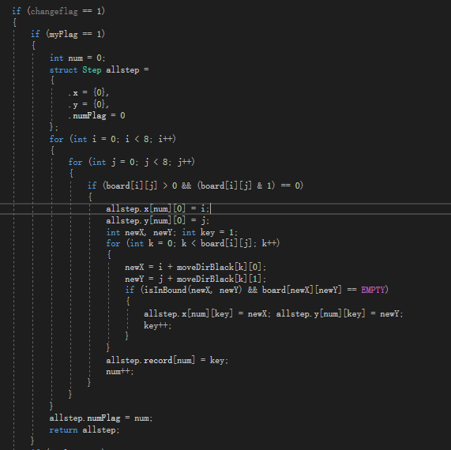
获取所有走法

Slide 11
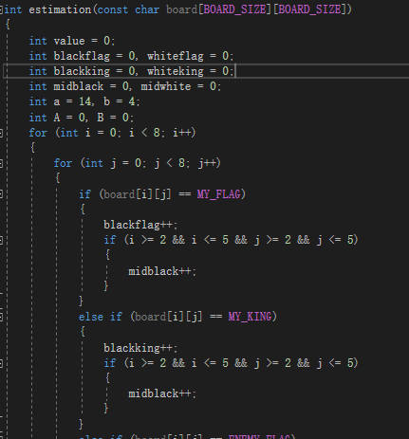
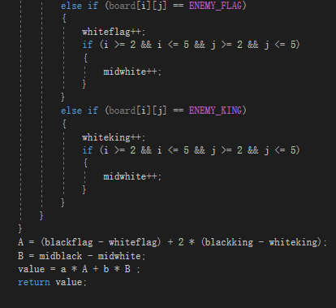
估值函数
1、考虑棋子的个数
棋子越多越有优势，且王棋比普通棋更有优势
2、考虑棋子的位置
中间区域（2-2到5-5组成的正方形）内的棋子赋予更多分值

Slide 12
03
最终排名

Slide 13
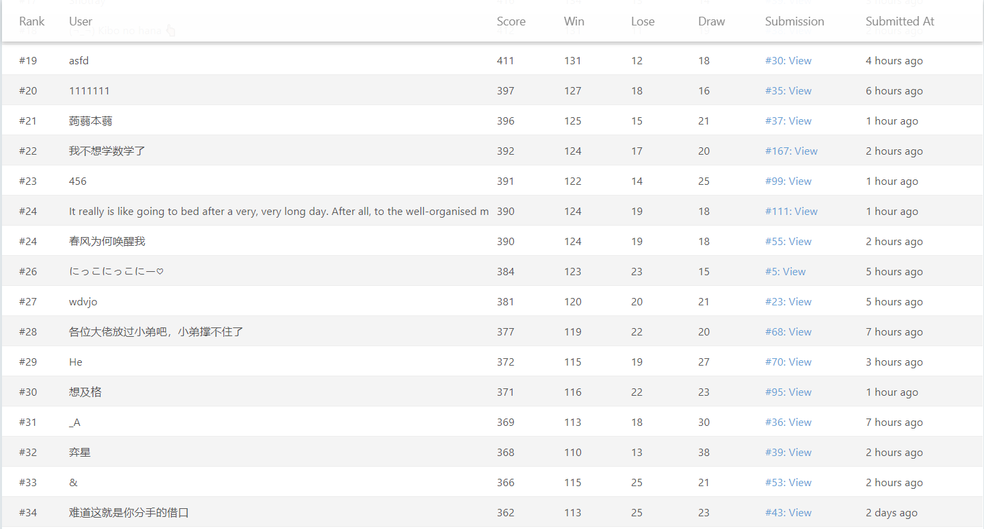
制作PPT时的排名
→

Slide 14
04
反思与不足

Slide 15
存在的问题
1、并没有完全地穷举出所有局面情况，仅仅实现了不能跳的情况下所有的走法，但在能跳的情况下，也存在步数相同但是跳法不同的情况，在我的项目中并没有实现多种跳法的穷举，只是选择了其中一种跳的情况。虽然这种情况不是很常见，但不同的跳法还是能对局势产生不同的影响，希望我之后能解决这个问题。
2、尽管搜索了很多层，但也没有到达分出胜负的地步，要提高效率还有很多需要改进的地方。
3、估值函数并不能完全准确地评估局面的价值，还需要考虑特定棋形的价值，以及各种棋的分数之间的比例需要不断地测试来调整。

Slide 16
谢谢大家

